Slide 1
BioRuby プロジェクト
In-house R&D 環境のためのオープンソースプラットフォーム
片山俊明＠京大化研
http:// bioruby.org/
2002/1/12 特定領域研究Ｃ「ゲノム情報科学」班会議 パネルディスカッション「ゲノムサイエンスにおけるXML等の標準化の現状と未来」 @ 東京国際交流館プラザ平成

Slide 2

Ruby は
まつもとゆきひろさんが作ったスクリプト言語
とにかく全てがオブジェクト
きれいな言語仕様
インタプリタ
Perl
Python
Ruby
コンパイル
C
Java
オブジェクト指向度☺

Slide 3
なぜ BioRuby (yet another BioPerl?)
コードの再利用
  データベースや BLAST/FASTA 出力のパースなど
簡単キレイ
  Perl は「my $muda = $na->オマジナイ」が多すぎた
日本語でディスカッション、日本のリソースにも
  ゲノムネットや KEGG もサクサク使いたい
スタンスの違い
  ハイエンドなシーケンスセンター vs 個人のニーズ

Slide 4
BioRuby にできること
配列（翻訳、スプライシング、ウィンドウサーチ etc.）
  Bio::Sequence::NA, AA, Bio::Location
相同性解析
  Bio::Blast, Bio::Fasta
データ取得
  Bio::FlatFile, DBGET, PubMed, BRDB
各種データベースパーザ
  Bio::GenBank, Bio::KEGG::GENES etc. （今は20種くらい）
グラフ、２項関係、文献データなど
  Bio::Pathway, Relation, Reference, MEDLINE
→クラス図へ

Slide 5
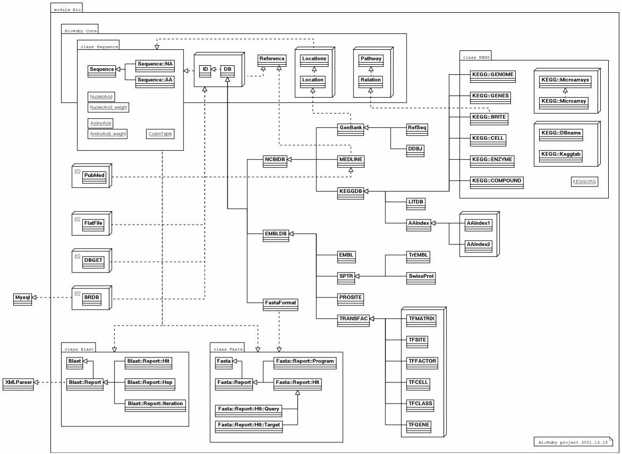
BioRuby クラス図

Slide 6
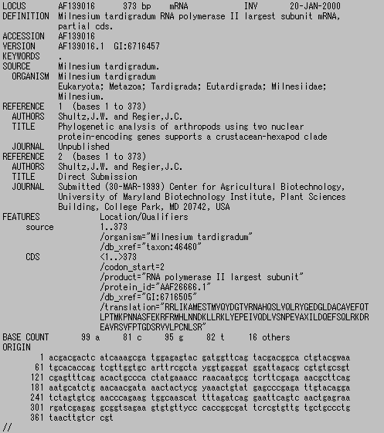
GenBank
エントリ

Slide 7
GenBank
オブジェクト
#!/usr/bin/env ruby
require 'bio'
entry = ARGF.read
# entry = Bio::DBGET.bget("gb:AF139016")
gb = Bio::GenBank.new(entry)

Slide 8
On-demand
パーシング
1. 軽く分割
↓method
2. 切り刻む
キャッシュする

Slide 9
GenBank
のパース
gb = Bio::GenBank.new(entry)
gb.entry_id
→ "AF139016"

Slide 10
GenBank
のパース
gb. date
gb. nalen
gb. division
gb. natype

Slide 11
GenBank
のパース
gb. definition
gb. taxonomy
gb. common_name
gb. basecount

Slide 12
GenBank
のパース
refs = gb. references
→ リファレンスオブジェクトのリスト
refs.each do |r|
puts r.bibitem
end

Slide 13
GenBank
のパース
f = gb. features # →フィーチャーオブジェクトのリストに変更する予定
gb.each_cds do |cds|
puts cds['product']
puts cds['translation']
# → Bio::Sequence::AA オブジェクト
end

Slide 14
GenBank
のパース
pos = "<1..>379" ← ポジション
loc = Bio::Locations(pos) → ロケーションオブジェクト
ポジションの例：
join((8298.8300)..10206,1..855)
complement((1700.1708)..(1715.1721))
8050..one-of(10731,10758,10905,11242)
join(complement(1..61),complement(AP000007.1:252907..253505))
seq = gb. naseq
→配列オブジェクト
seq.splicing(pos)
→スプライスされた配列

Slide 15
BRDB
エントリをパースして MySQL に入れておく
  I/O の高速化、正規化
現在 GenBank/RefSeq で試験中
  GenBank/RefSeq/DDBJ, EMBL/TrEMBL/Swiss-Prot, PROSITE, MEDLINE, TRANSFAC, LITDB, AAindex ...
  KEGG/GENES, GENOME, BRITE, COMPOUND, ENZYME, CELL, Microarray ...
dRuby, DAS, SOAP, Corba などの API も検討

Slide 16
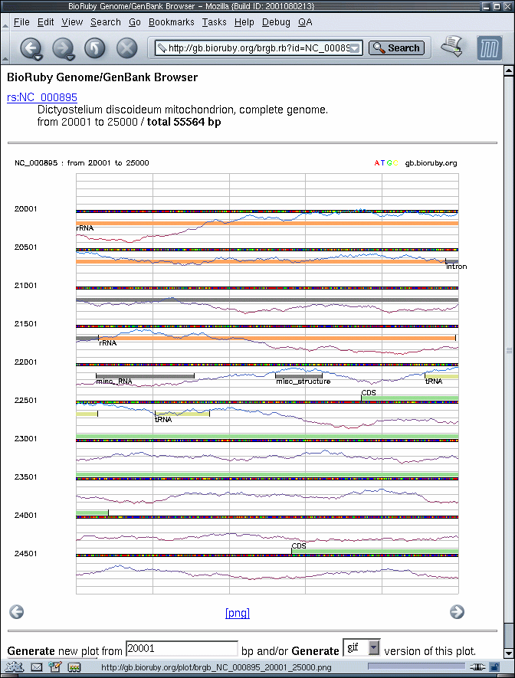
BioRuby
Genome
Browser
BRDB からデータ取得
GenBank/RefSeq の全エントリに対応
SVG による出力
BioRuby を使った sample application

Slide 17
Open Source Biome (Bio*)
BioPerl bioperl.org
BioPython biopython.org
BioJava biojava.org
BioLisp biolisp.org
BioCorba biocorba.org
BioDAS biodas.org
The Open Bioinformatics Foundation
BioSQL
Ensembl
GO
EMBOSS
MOBY
etc...

Slide 18
標準化への動き
Bio Hackathon
  2002/01/25 - 01/28 @ Tuscon, AZ
  2002/02/24 - 03/01 @ Cape Town, S. Africa
/etc/bioinformatics/sequence
  <seq-db-name> <meta-type> <base/update> <location-as-string>
XML / DAS / SOAP / SQL / Corba ...
  DAS (distributed annotation system) : XML over http
  SOAP (simple object access protocol) is a lightweight protocol for exchange of information in a decentralized, distributed environment. It is an XML based protocol that consists of three parts: an envelope that defines a framework for describing what is in a message and how to process it, a set of encoding rules for expressing instances of application-defined datatypes, and a convention for representing remote procedure calls and responses. SOAP can potentially be used in combination with a variety of other protocols; however, the only bindings defined in this document describe how to use SOAP in combination with HTTP and HTTP Extension Framework.
  XEMBL (BSML : LabBook XML format, AGAVE : DoubleTwist XML format), NCBI-XML (ASN.1), DDBJ-XML
    XML schema, XQuery ...
  MOBY-DIC: Model Organism Bring Your-own Database Interface Conference
BOSC 2002 (ISMB 2002)

Slide 19
今後のロードマップ
2002/01
  安定バージョン BioRuby 0.4 リリース
  開発ブランチ BioRuby 0.5 スタート
    BioRuby DB のインプリ
    SOAP / DAS
2002/02
  Bio Hackathon をふまえた対応
配列、データベース以外の拡張予定：
  Pathway (グラフ) クラスの応用
  PDB (構造系)
  GUI (ファクトリー)

Slide 20
スタッフ staff@bioruby.org
片山俊明 - k （プロジェクトリーダー）
奥地秀則 - o
中尾光輝 - n
川島秀一 - s
Happy Hacking!

